Slide 1
Jawapan Revision Amali 1

Slide 2
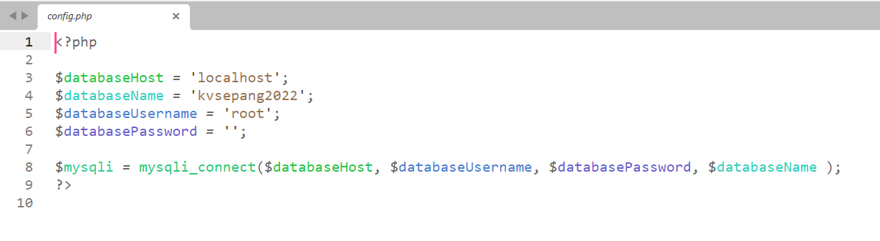
1. Taip Aturcara Config.php untuk sambungkan ke pangkalan data

Slide 3
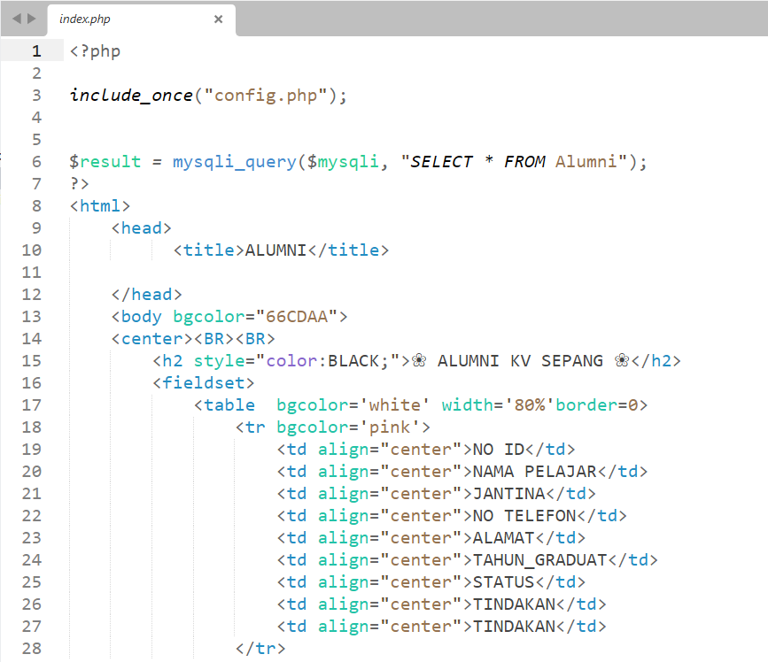
2.Taip aturcara index.php untuk papar jadual

Slide 4
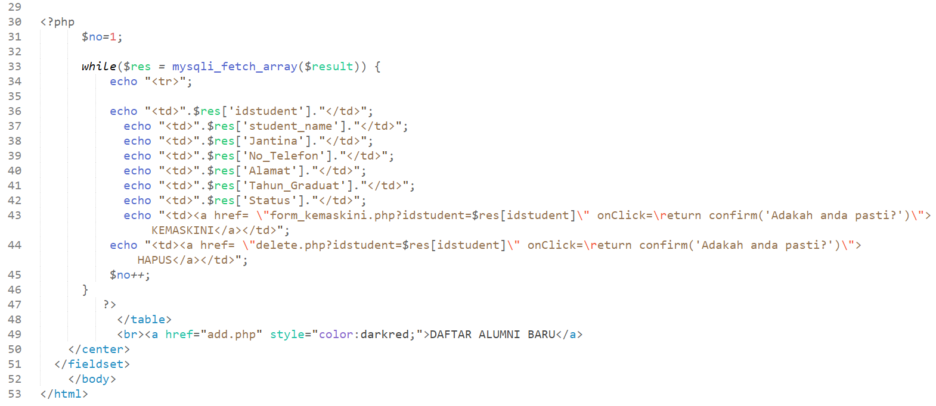
Sambungan index.php

Slide 5
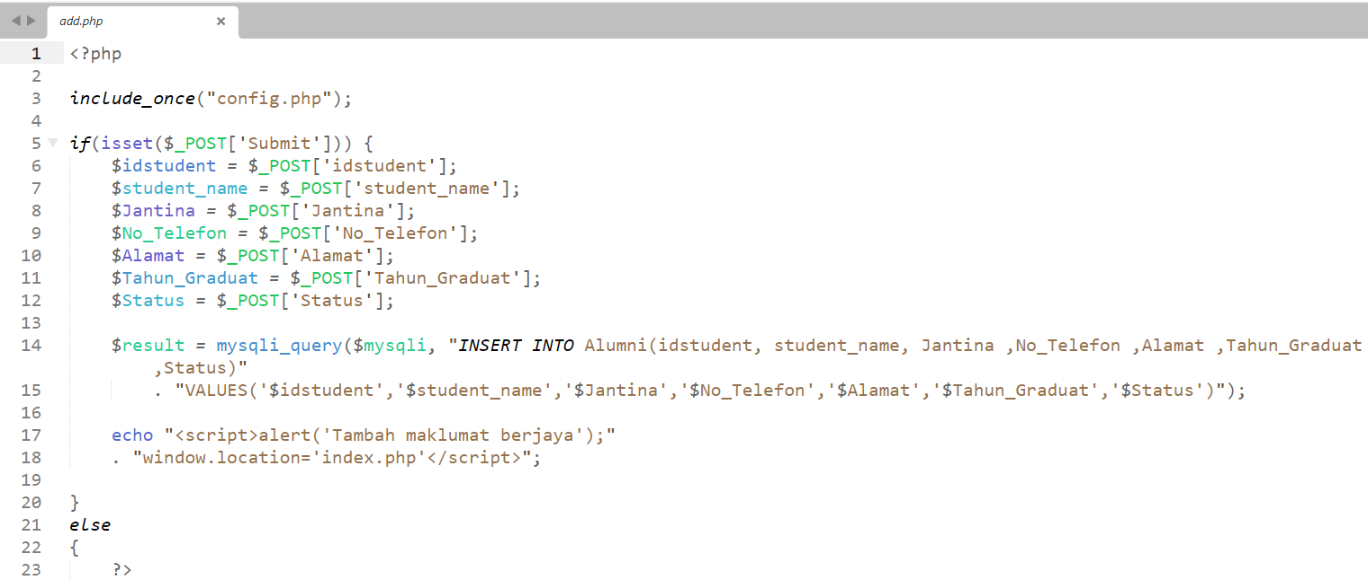
3. Taip coding Add.php

Slide 6
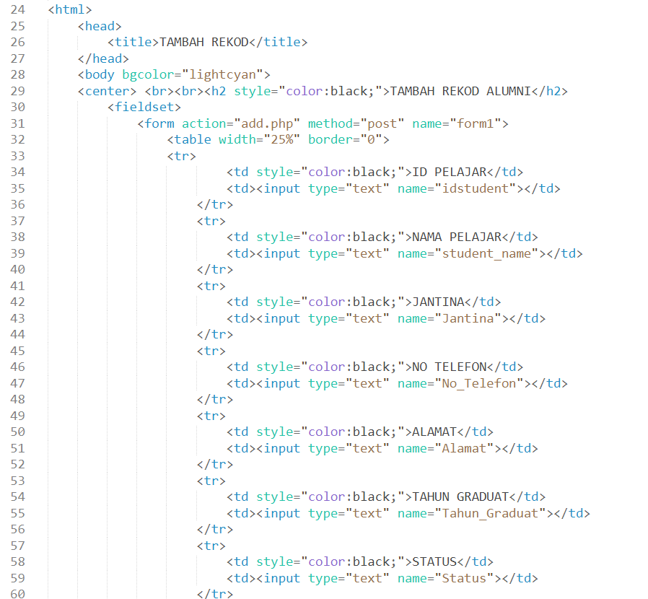
Sambungan add.php

Slide 7
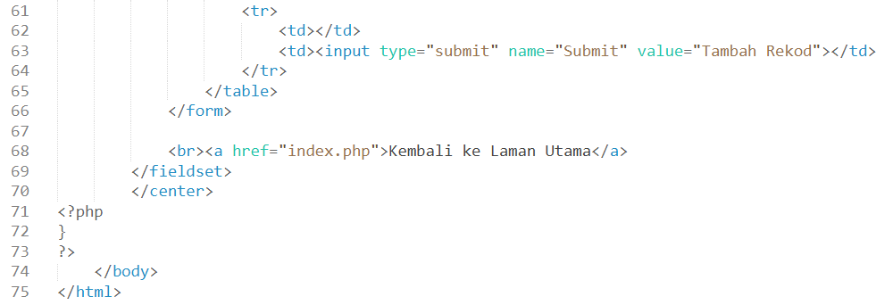
Sambungan add.php

Slide 8
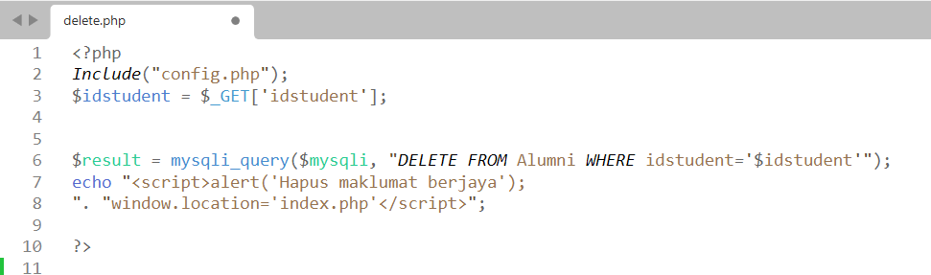
4. Taip coding delete.php

Slide 9
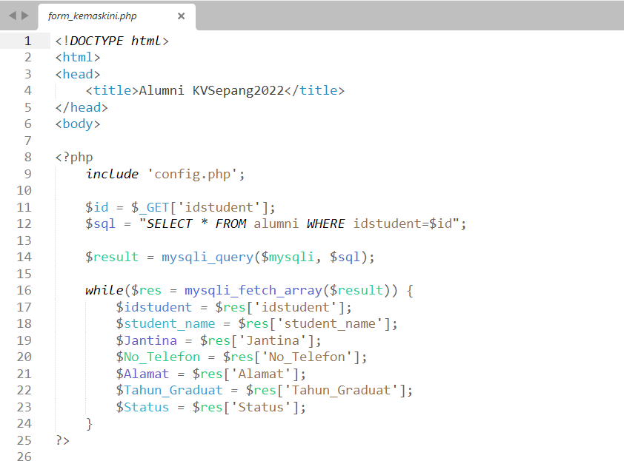
5. Taip coding form_kemaskini.php

Slide 10
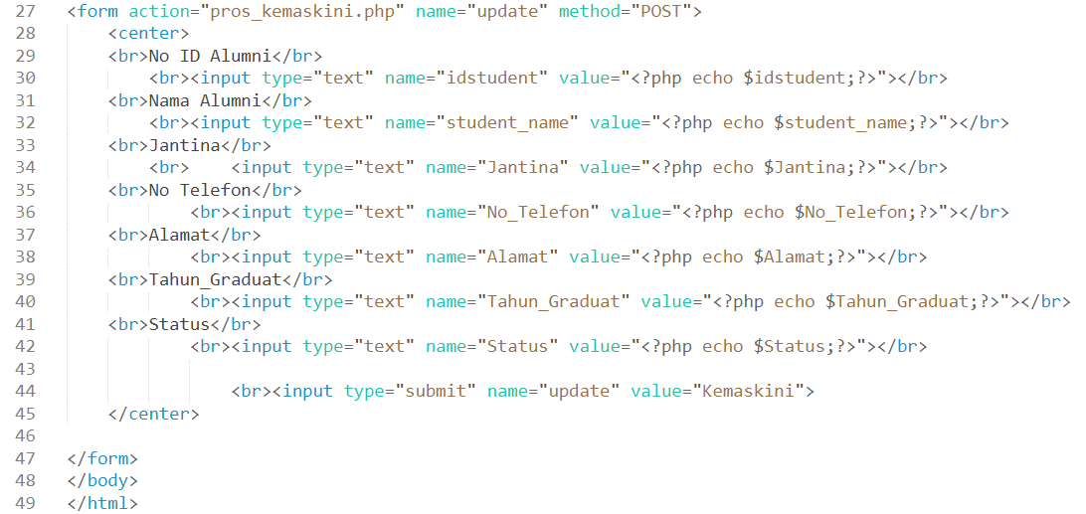
Sambungan coding form_kemaskini.php

Slide 11
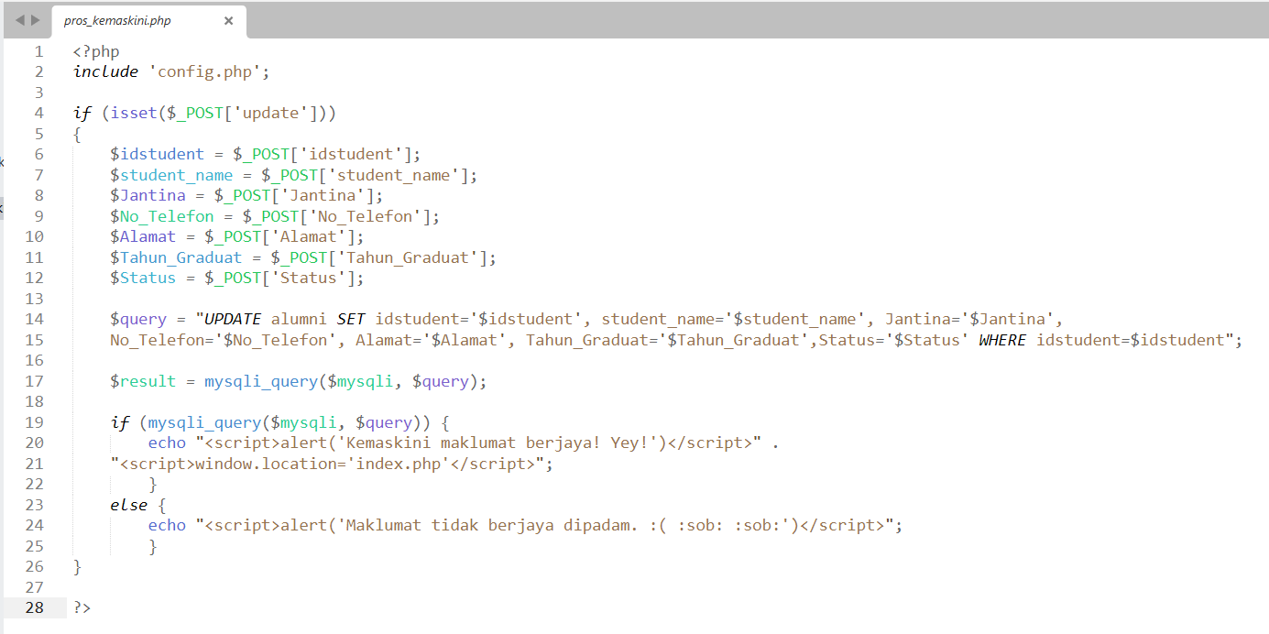
6.Taip coding pros_kemaskini.php

Slide 12
7. Simpan semua fail coding.php di dalam satu folder di desktop yang berjudul “alumnikvs”.
8. Pindahkan folder tersebut ke dalam :
local c>xampp>htdocs
9. Buka web browser untuk ujilari sistem tersebut dengan menaip :localhost/alumnikvs
(pastikan xampp telah dibuka dan tekan start pada apache dan mysql)

